Slide 1
Travay ou pa bézwen yon doulè Evité blésé avèk Ergonomics
Safe and Secure
Safety Training Series
Seri Sekirite antreneman
Notes:
11

Slide 2
Matériel sa a té pwodui anba yon numéro sibvansyon SH-20835-10-60-F-37 dé sékirité okipasyonel é administration santé, dépatman travay Etat-Uni.
Li pa nésésèman réflékté opinyion oswa règléman dépatman travay Etat-Uni, ni li pa mansyoné non komès, pwodui komèsial oswa oganizasyon, simpléman endosman Gouvènman Etat-Uni.
Notes:
2

Slide 3
Itilize Ergonomic
Notes:
33

Slide 4
Objektif modil la
Tout participan yo ap aprann kisa Ergonomics yé, é ki enfliyans li kapab genyen nan travay. Yo ap kapab rékonet faktè ki konsèné é aprann métod prévensyon-yo.
Notes:
44

Slide 5
Itilizé Ergonomics
Kisa Ergonomics la yé?
Etid Ergonomics la sé kijan pou poté travay la bay travayè-a.
Sé yon zafé dé fè travay la yon pi bon plas pou anplwayè-a.
Notes:
55

Slide 6
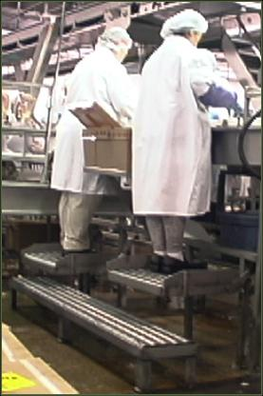
Ergonomics
Li anpliké kréyasyon, zouti, ekipman, estasyon travay, é travay la menm.
Sé yon jan éfikas pou diminyé sévérité ak numéro blésé nan travay.
Notes:
66

Slide 7

Enpak
Daprè résan rapo, préské 70% inspéksyon OSHA fè sé résilta yon sitasyon.
Sa ka kouté yon établisman $7,000 pou yon violasyon séryé. Si violasyon-an volontè, Oswa pasé plizyè fwa,
miltipliyé kob sa pa 10.
Lajan pa soti sou pye bwa sé nan poche ou li soti.
Notes:
77

Slide 8
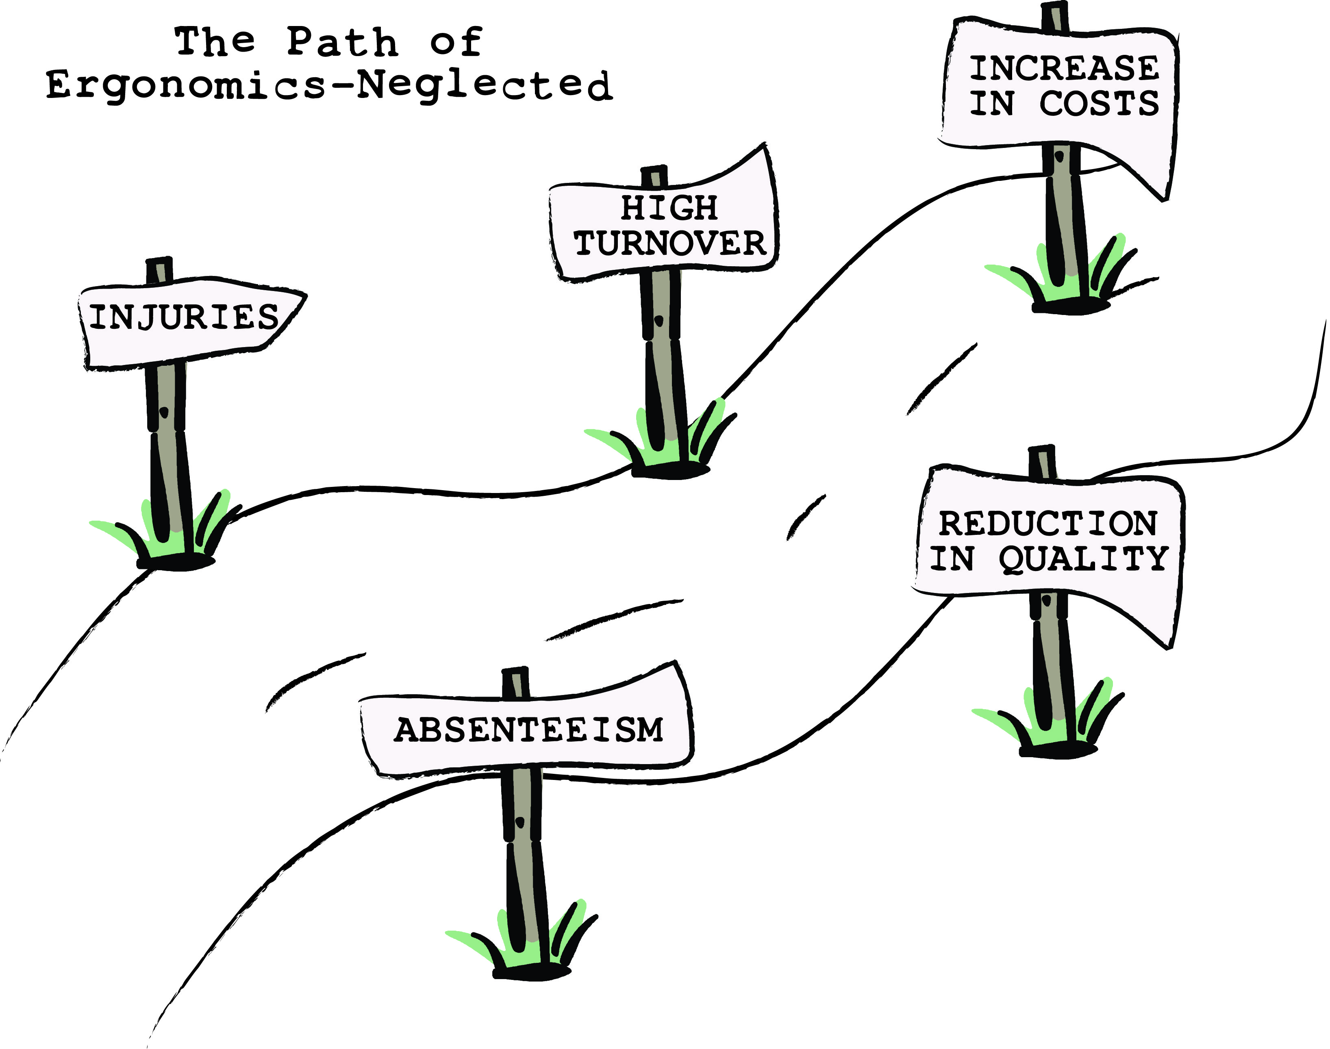
4/17/2012
Notes:
88
Blesi, Woulan Wo, Ogmantasyon Pri,
Absans, Rediksyon nan Kalite,

Slide 9
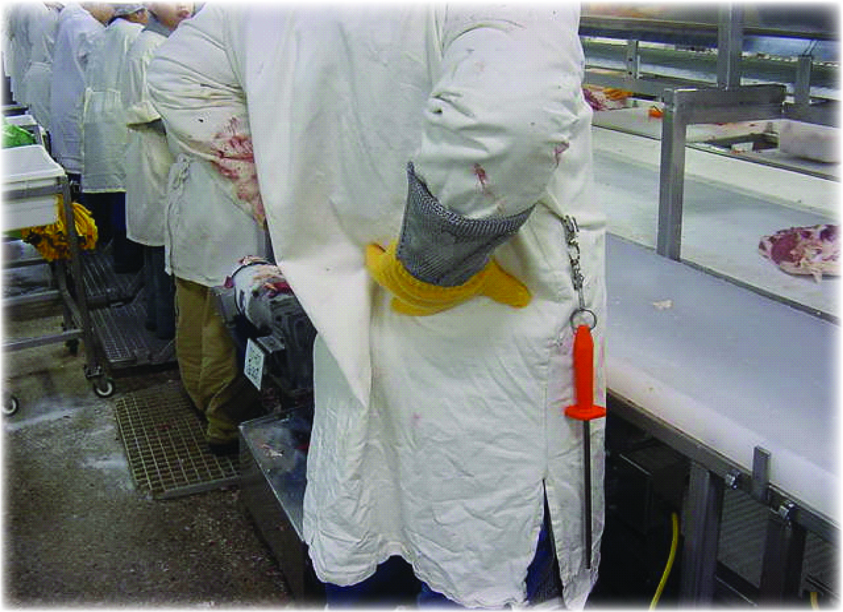
Faktè Ergonomics
Travay nan Konpayi poul, Espécialeman nan zon koté yo koupé oswa rétiré zo, kapab kréye anpil stres nan ko yon moun.
Notes:
99

Slide 10
Fakté Ergonomics
Blésé ki grandi avèk tan, oswa chok kimilatif yo kapab rivé akoz dé ekspozisyon répétif, oswa travay fase.
Chok kimilatif vlé di li pa asosyé ak yon évenman spécifik.
Pou dezinvite chok kimilatif, rapote doule w’bay supevise w’menm le li rive a.
Notes:
1010

Slide 11
Faktè Ergonomics
Faktè pou ou konsidéré yo:
Fos
Répétisyon
Posti (mal a gauche a estatik)
Vibrasyon
Strès kontrakté
Notes:
1111

Slide 12
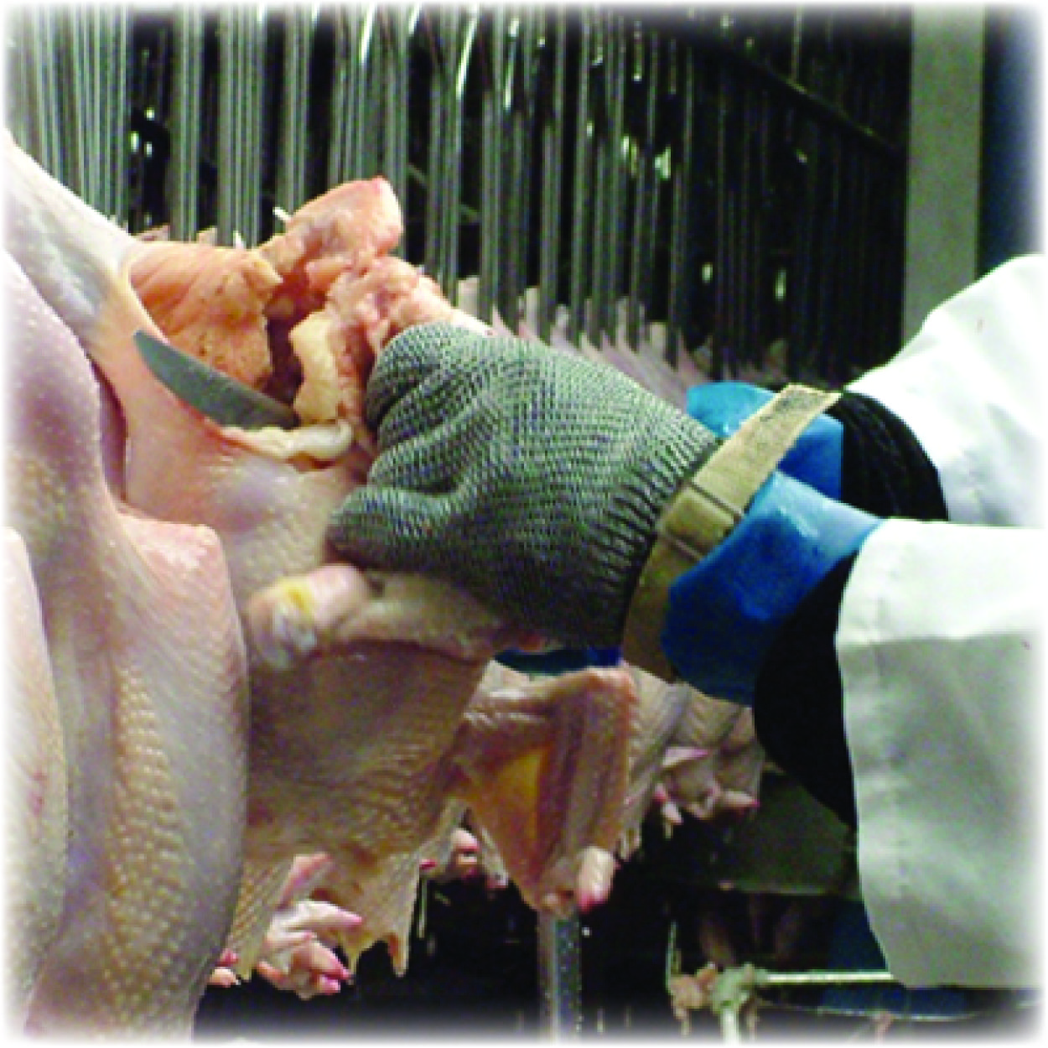
Fakté fos
Bagay ki rékomandé anpil fos ki pa blésé
grav, kozé anpil éfo sou zo ansanm ak tisi konjonktif.

Slide 13
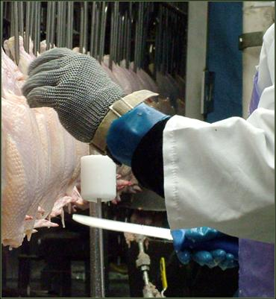
Faktè répété
Aplikasyon fos répété ki pa kozé domage imédiat, kapab alalong provoké stres nan tisi konéktiv épi fatigé-ou anpil.

Slide 14
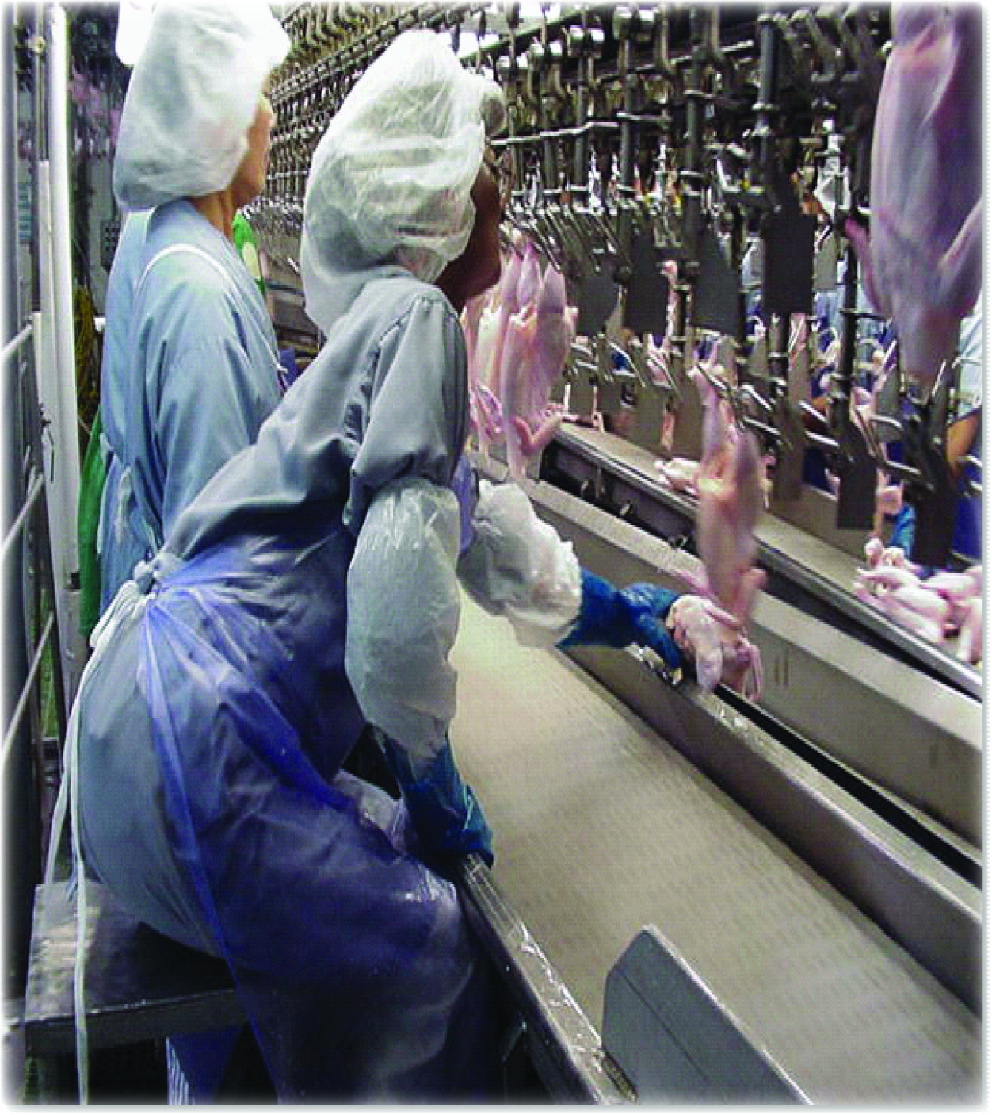
Faktè pozisyon
Lè ou abityé rété nan yon pozisyon kap mété stress nan ko-ou, tankou lévé bagay anlè pi wo ké zépol-ou, ajénou, pandyé sou yon tab travay, tordé do-ou lè wap lévé yon bagay min-m jan ké lè ou kenbé ou byen wap itilizé yon zoutil ( kouto,sizo)
Notes:
Gen de pozisyon ki ka mete estrès sou kò w’, tankou redi pi wo pase wotè zepòl ou, ajenouyi, akoupi, apiye sou yon tab travay, vire do w’ pandan w’ ap leve, osi byen ke kenbe oswa itilize zouti (egzanp, kouto, oubyen sizo) nan yon pozisyon ki pa net-oswa fiks.

Slide 15
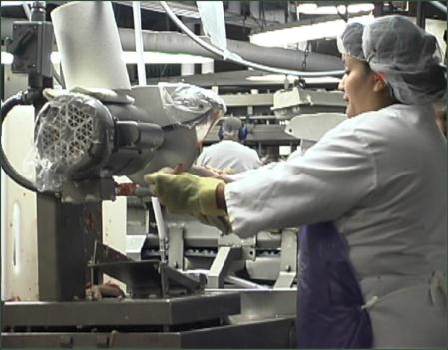
Faktè vibrasyon
Sé lè ou an kontak avèk yon bagay kap tranblé tankou zoutil oubyen lè ou kanpé yon koté kap tranblé.
Notes:
Le ou nan Kontak ak objè ki vibre, tankou zouti oswa pandan w kanpe sou yon platfòm ki ka vibre.

Slide 16
Kontak fakté strès
Sa-a Sé yon fòs dinamik apliké nan kò a, tankou lè w itilizé yon mato.

Slide 17
Lot faktè
GAN – Travay avék gan ki tro séré-ou rédwi sikilasyon san nan dwèt-ou é fè ou santi ké dwèt-ou paralizé, konsa tou travay avék gan ki tro laj rédwi mouveman-ou é fè-w déplwayé plis fos pou pran yon bagay.
Notes:
Gan-Travay ak gan ki twò sere mete restriksyon sou sikilasyon san nan dwèt yo, sa ka lakòz pèt sansasyon nan dwèt yo. Travay ak gan ki twò gwo limite rezilta nan yon fòs ki pi wo pou kenbe. Gan ogmante kantite fòs ki yon manmb ekip dwe fè egzèsis yo nan lòd yo manyen objè yo.

Slide 18
LOT FAKTè
Tanpérati ki ba
Ekspozisyon yon tanpérati ki anba 66 dégré F pou dé zè dé tan o plis, kapab limité sikilasyon san nan èkstrémité yo, sa ka kòz pèt sansasyon ak diminyé fos priz nan dwèt ak men ou.
Notes:
-

Slide 19
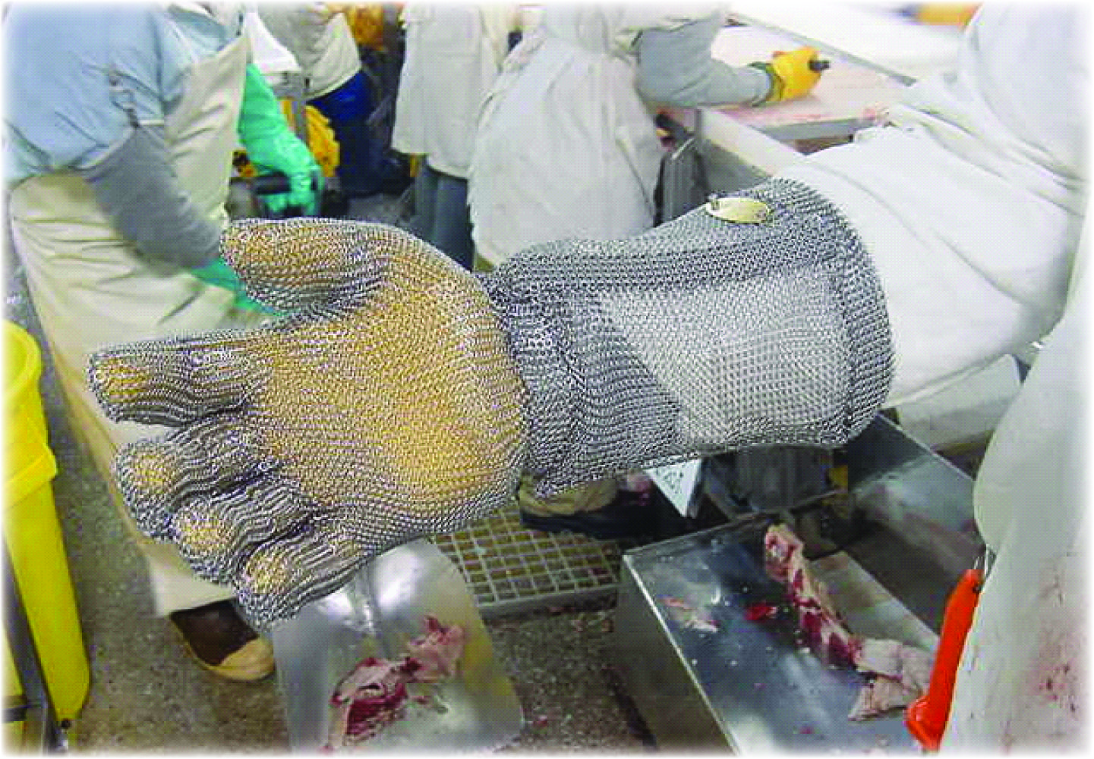
Pwotéjé Ko-ou
Faktè Ergonomic kapab afékté kò ou, sa vlé di pou ou pwotéjé tèt ou.
Notes:
1919

Slide 20
Pwotéjé Ko-ou
Lè kò ou anba twòp présyon wap santi sa- kanmenm.
Trètman éfikas pou doulè ak souch mandé pou poté atansyon sou siy avètisman bonè.
Ko-ou aprann fonksyoné nan fason ké-ou habityé-l.
Notes:
2020

Slide 21
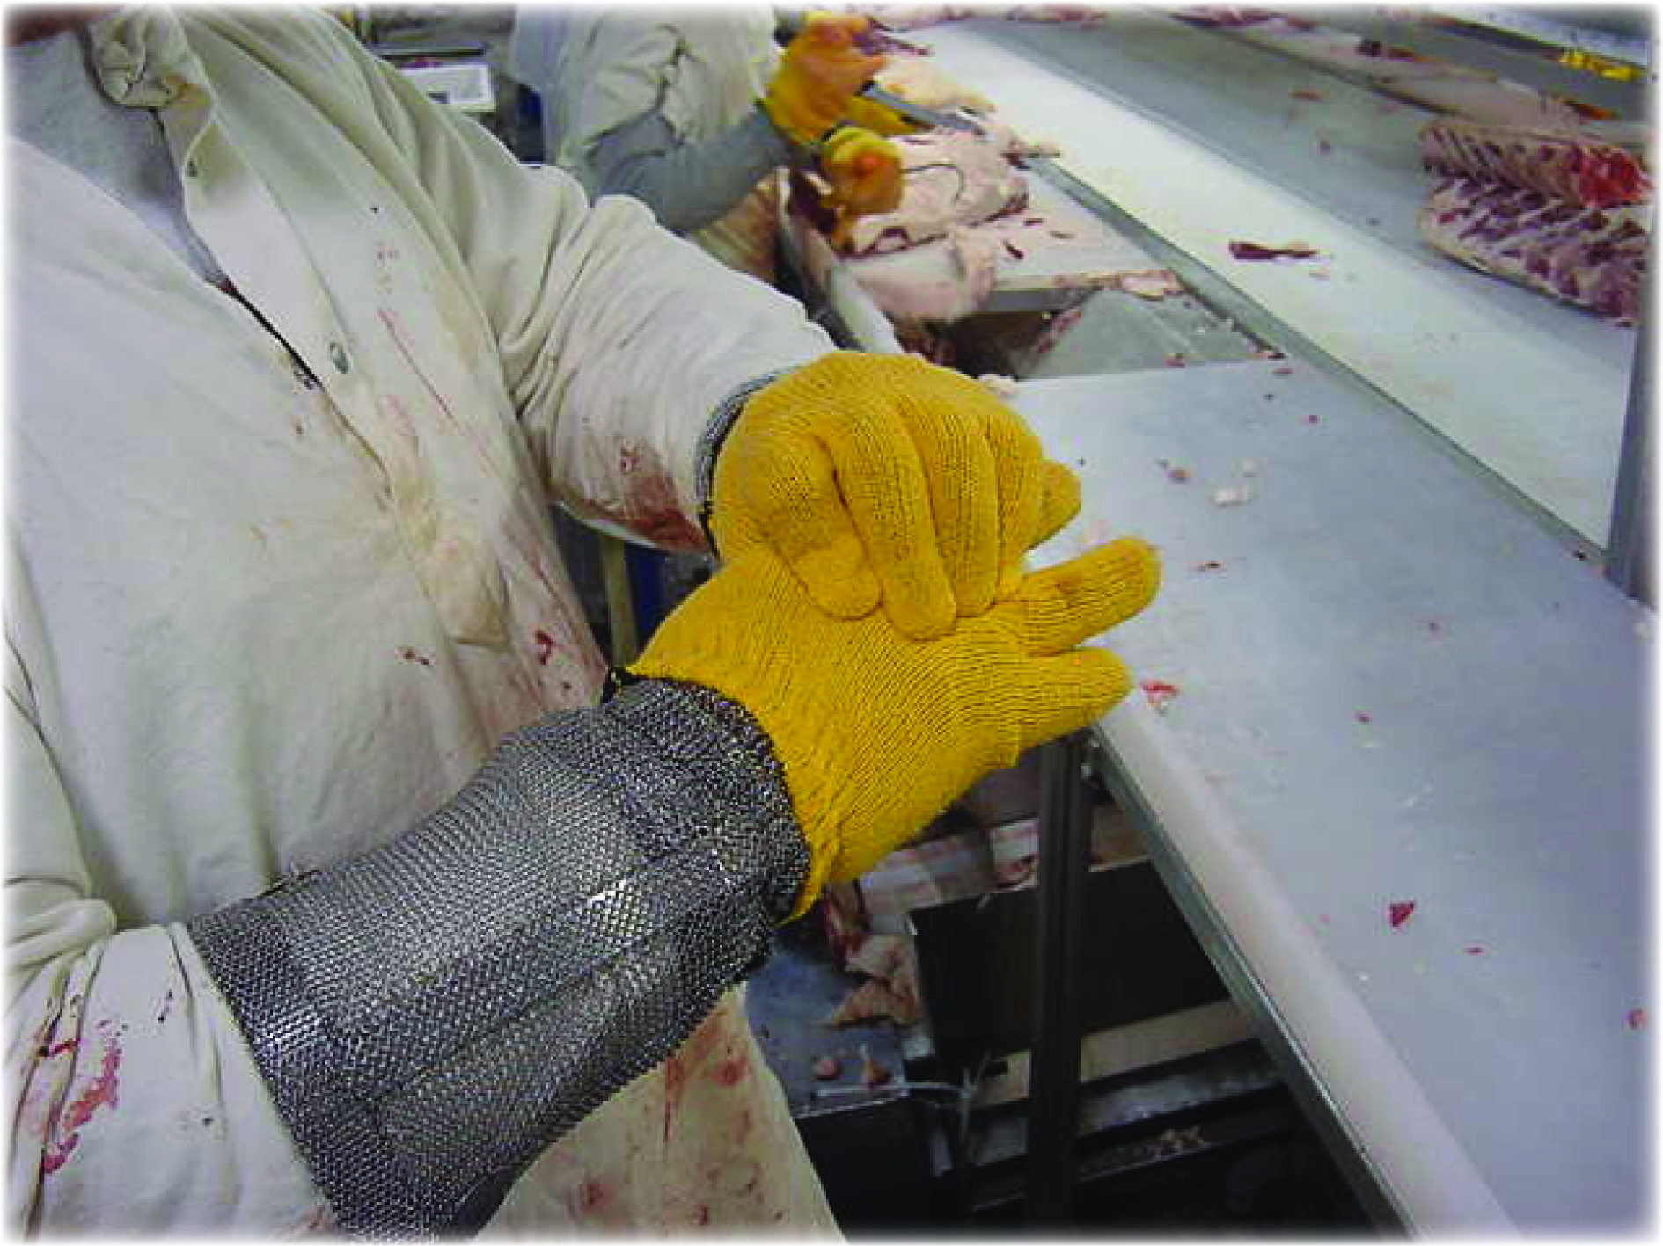
Pwotéjé ko-ou
Ou ka fè ékspéryans siy sa yo bonè nan do ou, kou, zépòl, koud, ponyèt, ak men.
Notes:
2121

Slide 22

Chéké konpreyansyon-w
Sé Lè POU GWOUP AKTIVITé
BODY MAPPING: 10-15 MINUTES
Konstitisyon yon Ko
Notes:
2222

Slide 23
Pwotéjé Ko-ou
Egzèsis, répo, é lè ou détiré ko ou kapab édé w évité pwoblem épi soulajé présyon.
Notes:
2323

Slide 24
Chéké Konpréyansyon-w
Ergonomic faktè expérians
Lè wap fé mim-m mouveman ou byen yon séri mouveman é répété yo souvan yo sé:
Force-Fòs
Repetition-répétisyon
Contact stress- estrès kontakté
Vibration- Vibration
Notes:
2424

Slide 25
Chéké konpreyansyon-w
Chwa Miltiple
Ergonomic faktè expérians
Lè ou angajé nan yon travay ou aktivité ki mandé pou mété présyon ak rézilta sou jwenti- yo sé:
Vibration-Vibrasyon
Repetition-Répétisyon
Force- Fòs
Contact stress-estrès kontakté
Notes:
2525

Slide 26
Chéké konpréyansyon-w
MILTIPLE CHOICE.
Ki prémyé sign yo?
(ChéKé tout sa ki bon yo.)
Swelling- Anflamasyon
Irritation-Iritasyon
Stiffness-frigidité
Tingling-pikotman
E. Burning sensations-Burning sansasyon
F. Insomnia insomnia-
G. Numbness-Pèt sansasyon
H. Discomfort-Enkonfò
Notes:
2626

Slide 27
Chéké konpréyansion-w
Chwa Miltiple
Ergonomic faktè expérians
Lè ou angajé nan yon travay ou aktivité ki mandé pou mété présyon ak rézilta sou jwenti- yo sé:
Vibrasyon
Répétisyon
Fòs
-estrès kontakté
Notes:
2727

Slide 28
Chéké konpréyansion-w
Ranpli éspas ki vid-la.
Etid la pou ki konnen kijan pou poté travay la bay travayè-a rélé ___________ ______________.
Notes:
2828

Slide 29
Si ou vlé apran’n ou konnen plis toujou, gadé Sit sa-yo
Poultry Processing Industry eTool (http://www.osha.gov/SLTC/etools/poultry/)
North Carolina Department of Labor Occupational Safety and Health Division, A Guide to Safe Work Practices in the Poultry Processing Industry
http://www.oshainfo.gatech.edu/ergo-training/trainer.html
Notes:
2929

Slide 30
Susan Harwood Safety Training Grant Program Team
Ivy Bonk, Program Coordinator
Debra Stewart, Corporate Risk Mgmt. Specialist
Jennifer Shahan, State Director
Telamon Corporation
Elizabeth Eades-Guerrero,
Regional EHS Manager, Tyson Foods
Sam Fulginiti, Safety Manager
Amick Farms, Maryland
Stephen Ridgell, Program Specialist, MOSH
Notes:
3030

